Slide 1
Архитектурные шаблоны
Организация архитектуры программной системы

Slide 2
План
Клиент-серверные системы
Многоуровневые системы
Репозиторий
Поток данных

Slide 3
Классификация по архитектуре
ИС
настольные
распределенные
файл-серверные
клиент-серверные

Slide 4
Клиент-серверные системы
Данные и функции, относящиеся к системе, распределены между серверов (серверами) и клиентами (клиентом)

Slide 5
Преимущества
Гибкость (независимость клиентов и серверов)

Slide 6
Недостатки
Трудности с передачей больших объемов данных

Slide 7
Уровни информационной системы
Одноуровневая
настольная СУБД (встраиваемая БД)
Двухуровневая
СУБД
Толстый клиент
Трехуровневая
СУБД
Сервер приложений
Тонкий клиент

Slide 8
Многоуровневые системы
Функции системы разделяются на уровни, на каждом из которых решается свой круг задач
Уровни максимально разграничиваются
Связывание уровней должно происходить сверху вниз

Slide 9
Пример
Визуальное представление данных
Обработчики пользовательских запросов
Сервисы по обработке данных
Взаимодействие с источником данных

Slide 10
Преимущества
Итеративная разработка
Параллельная разработка

Slide 11
Недостатки
Большое количество интерфейсов взаимодействия между уровнями системы

Slide 12
Репозиторий
Организует взаимодействие нескольких независимых подсистем
Все подсистемы используют общие данные
Общие данные хранятся в едином репозитории
Репозиторий является пассивным элементом

Slide 13
Общая схема
РЕПОЗИТОРИЙ
Подсистема
A
Подсистема
B
Подсистема
C
Подсистема
D
Подсистема
E

Slide 14
Пример
Должность
Сотрудник
Отдел
Клиенты
Ставка
Продукция
Зарплата
Продажи
Счета

Slide 15
Пример
Отдел
кадров
Должность
Сотрудник
Отдел
Клиенты
Ставка
Продукция
Зарплата
Продажи
Счета

Slide 16
Пример
Произ-
водство
Должность
Сотрудник
Отдел
Клиенты
Ставка
Продукция
Зарплата
Продажи
Счета

Slide 17
Пример
Отдел
продаж
Должность
Сотрудник
Отдел
Клиенты
Ставка
Продукция
Зарплата
Продажи
Счета

Slide 18
Пример
Бухгал-
терия
Должность
Сотрудник
Отдел
Клиенты
Ставка
Продукция
Зарплата
Продажи
Счета

Slide 19
Контекст
Используется при обработке большого объема данных
Данные имеют низкую связанность

Slide 20
Преимущества
Нет необходимости в дополнительной передаче данных между подсистемами
Подсистемы не «знают», как данные используются в других подсистемах
Централизовано резервное копирование/восстановление, безопасность, управление доступа к репозиторию

Slide 21
Недостатки
Трудно модернизировать структуру данных в репозитории
Ко всем подсистемам применяется единая политика безопасности и надежности

Slide 22
Поток данных
Все данные обрабатываются функциональными модулями (ФМ)
ФМ получает данные на вход
ФМ возвращает данные на выходе
Выходные данные одного ФМ могут быть входными данными другого ФМ

Slide 23
Поток данных
Получение данных
из хранилища
Запись данных
в хранилище
Проверка коррект-
ности данных
Обработка данных
Преобразование
данных

Slide 24
Поток данных
Получение данных
из хранилища
Запись данных
в хранилище
Проверка коррект-
ности данных
Обработка данных
Преобразование
данных

Slide 25
Поток данных
Получение данных
из хранилища
Запись данных
в хранилище
Проверка коррект-
ности данных
Обработка данных
Преобразование
данных

Slide 26
Преимущества
Повторное использование ФМ
Простота в понимании каждого ФМ
Гибкая модификация системы путем удалением, добавлением и модификацией ФМ
Гибкая модификация системы путем удалением, добавлением и модификацией сценариев взаимодействия ФМ

Slide 27
Недостатки
Необходимость использования единого формата данных
Трудно прогнозируем поток обрабатываемых данных

Slide 28
Архитектурные шаблоны
Управление программной системой

Slide 29
Виды управления
Централизованное управление
Сценарий транзакции
Диспетчер
Управление, основанное на событиях

Slide 30
Архитектурные шаблоны
Взаимодействие
с базой данных

Slide 31
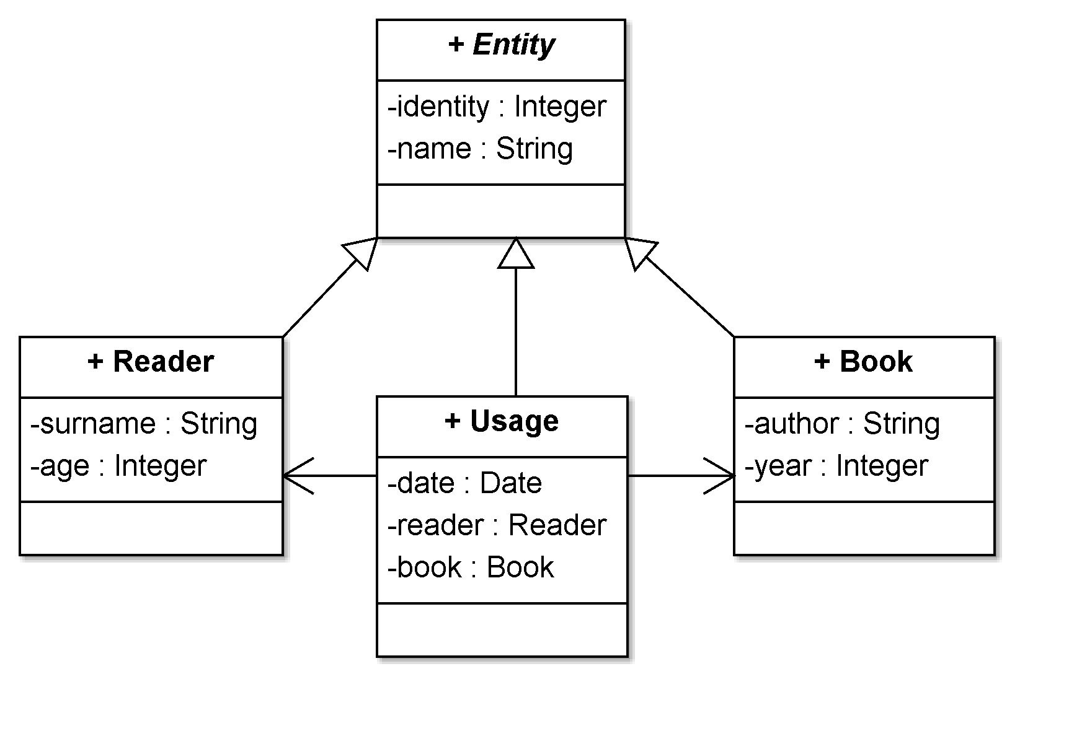
Active Record

Slide 32
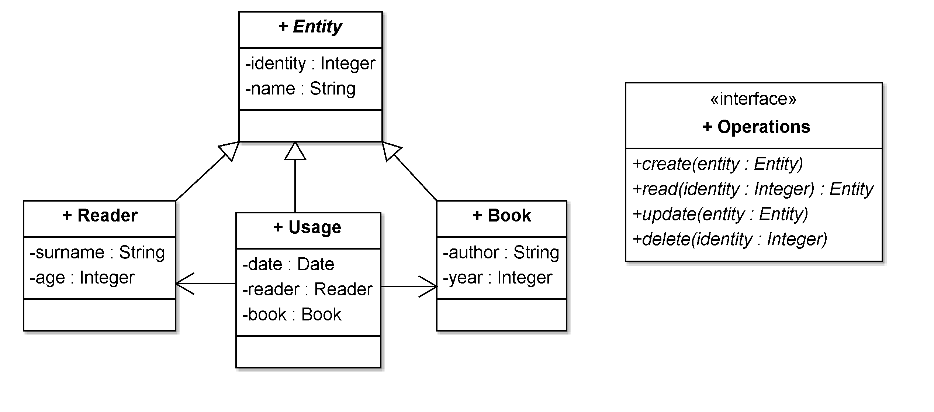
Active Record

Slide 33
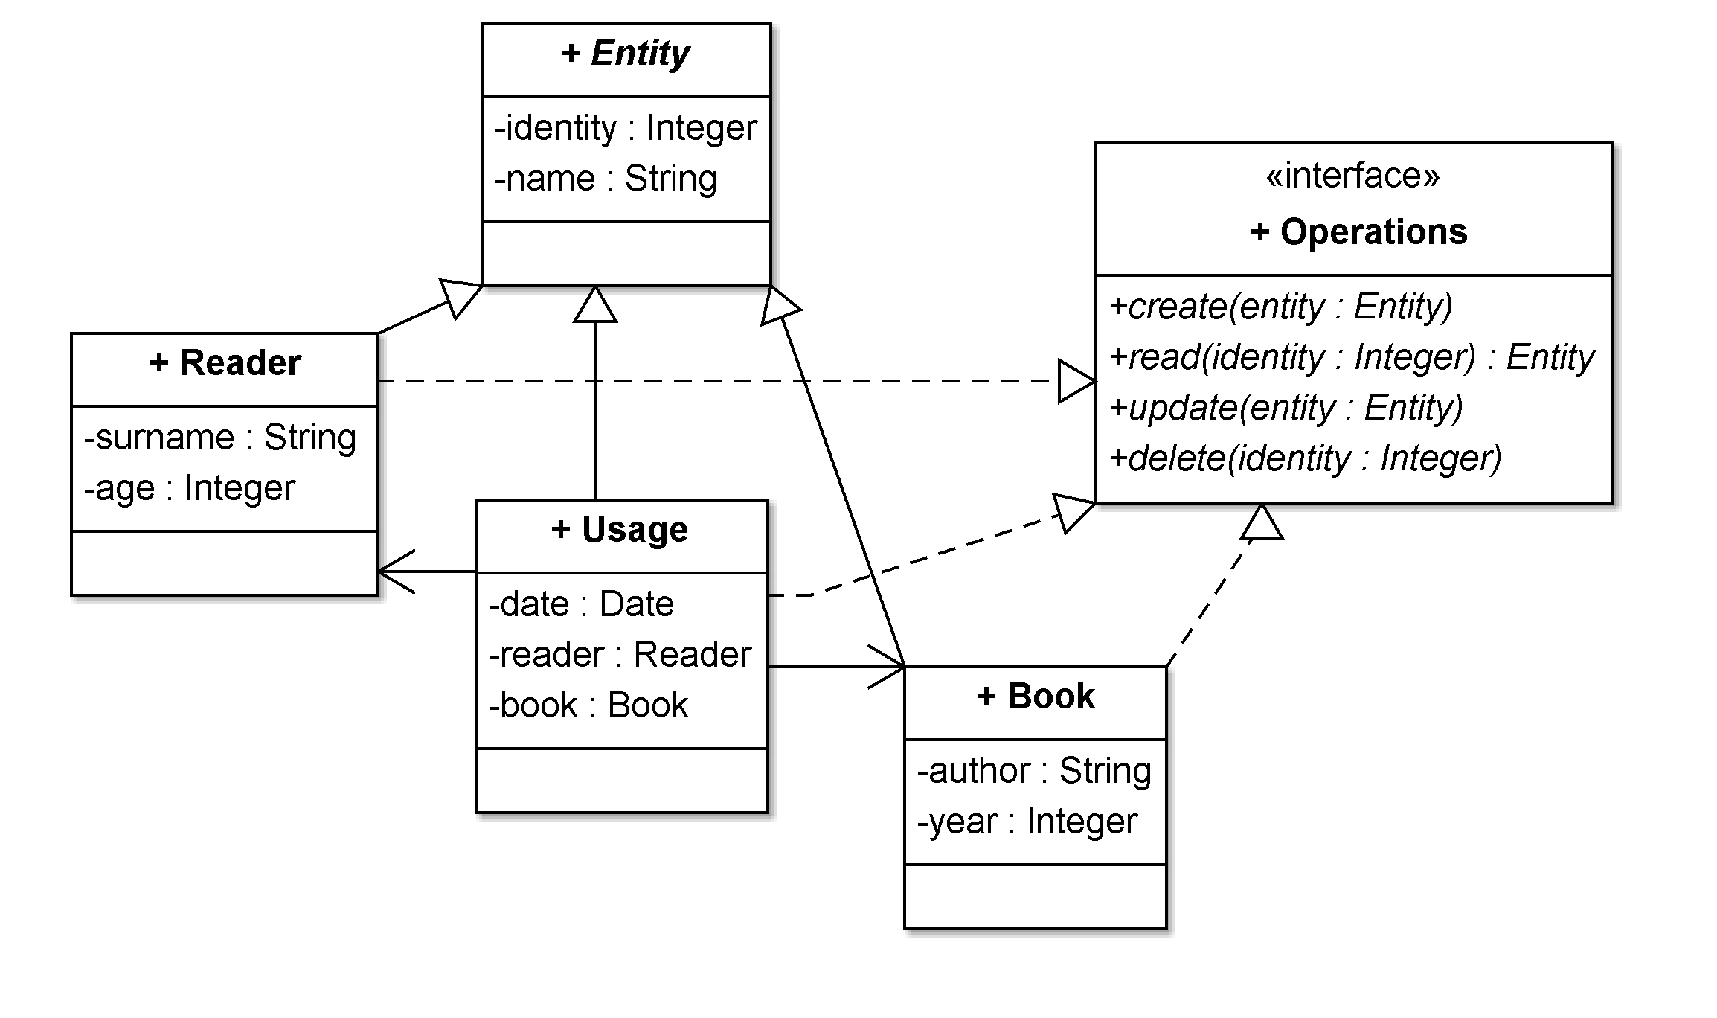
Active Record

Slide 34
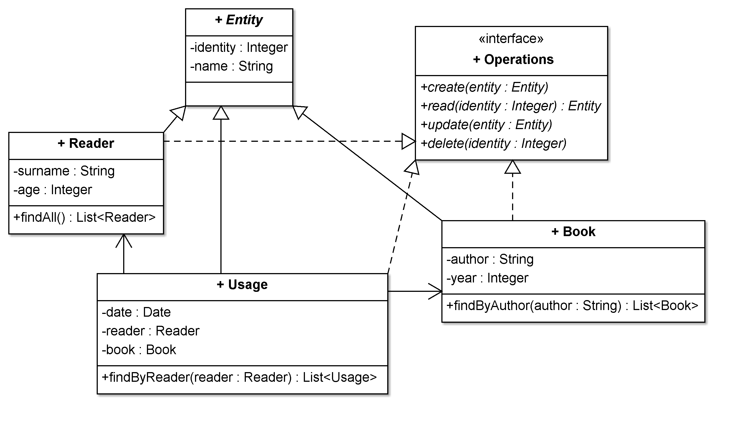
Active Record

Slide 35
Unit of Work
Задача
Обеспечить согласованность данных
Решение
Создать объект, отслеживающий / фиксирующий изменения в базе данных

Slide 36
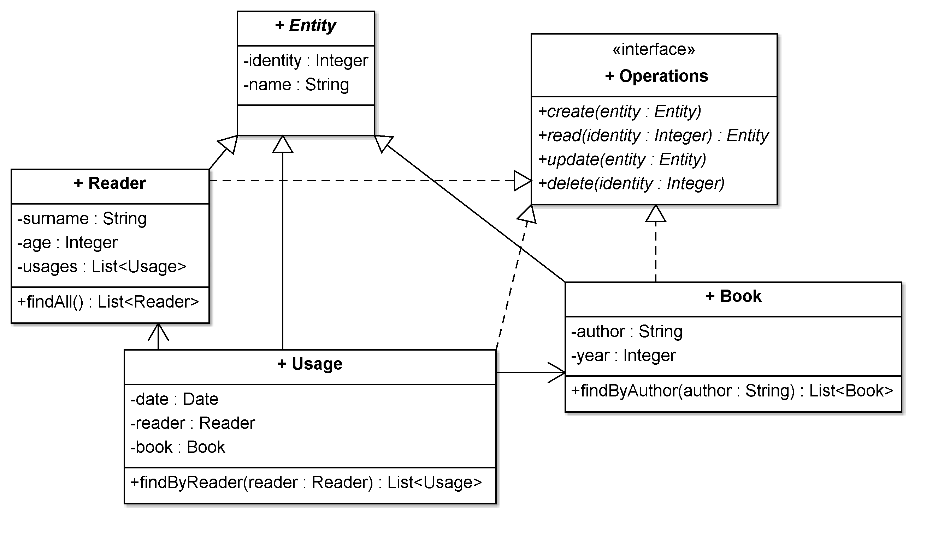
Lazy Load

Slide 37
Identity Map
Задача
Исключить «лишнюю» загрузку данных из базы данных
Решение
Запоминать в памяти загруженные ранее объекты
Map<Integer, Reader>

Slide 38
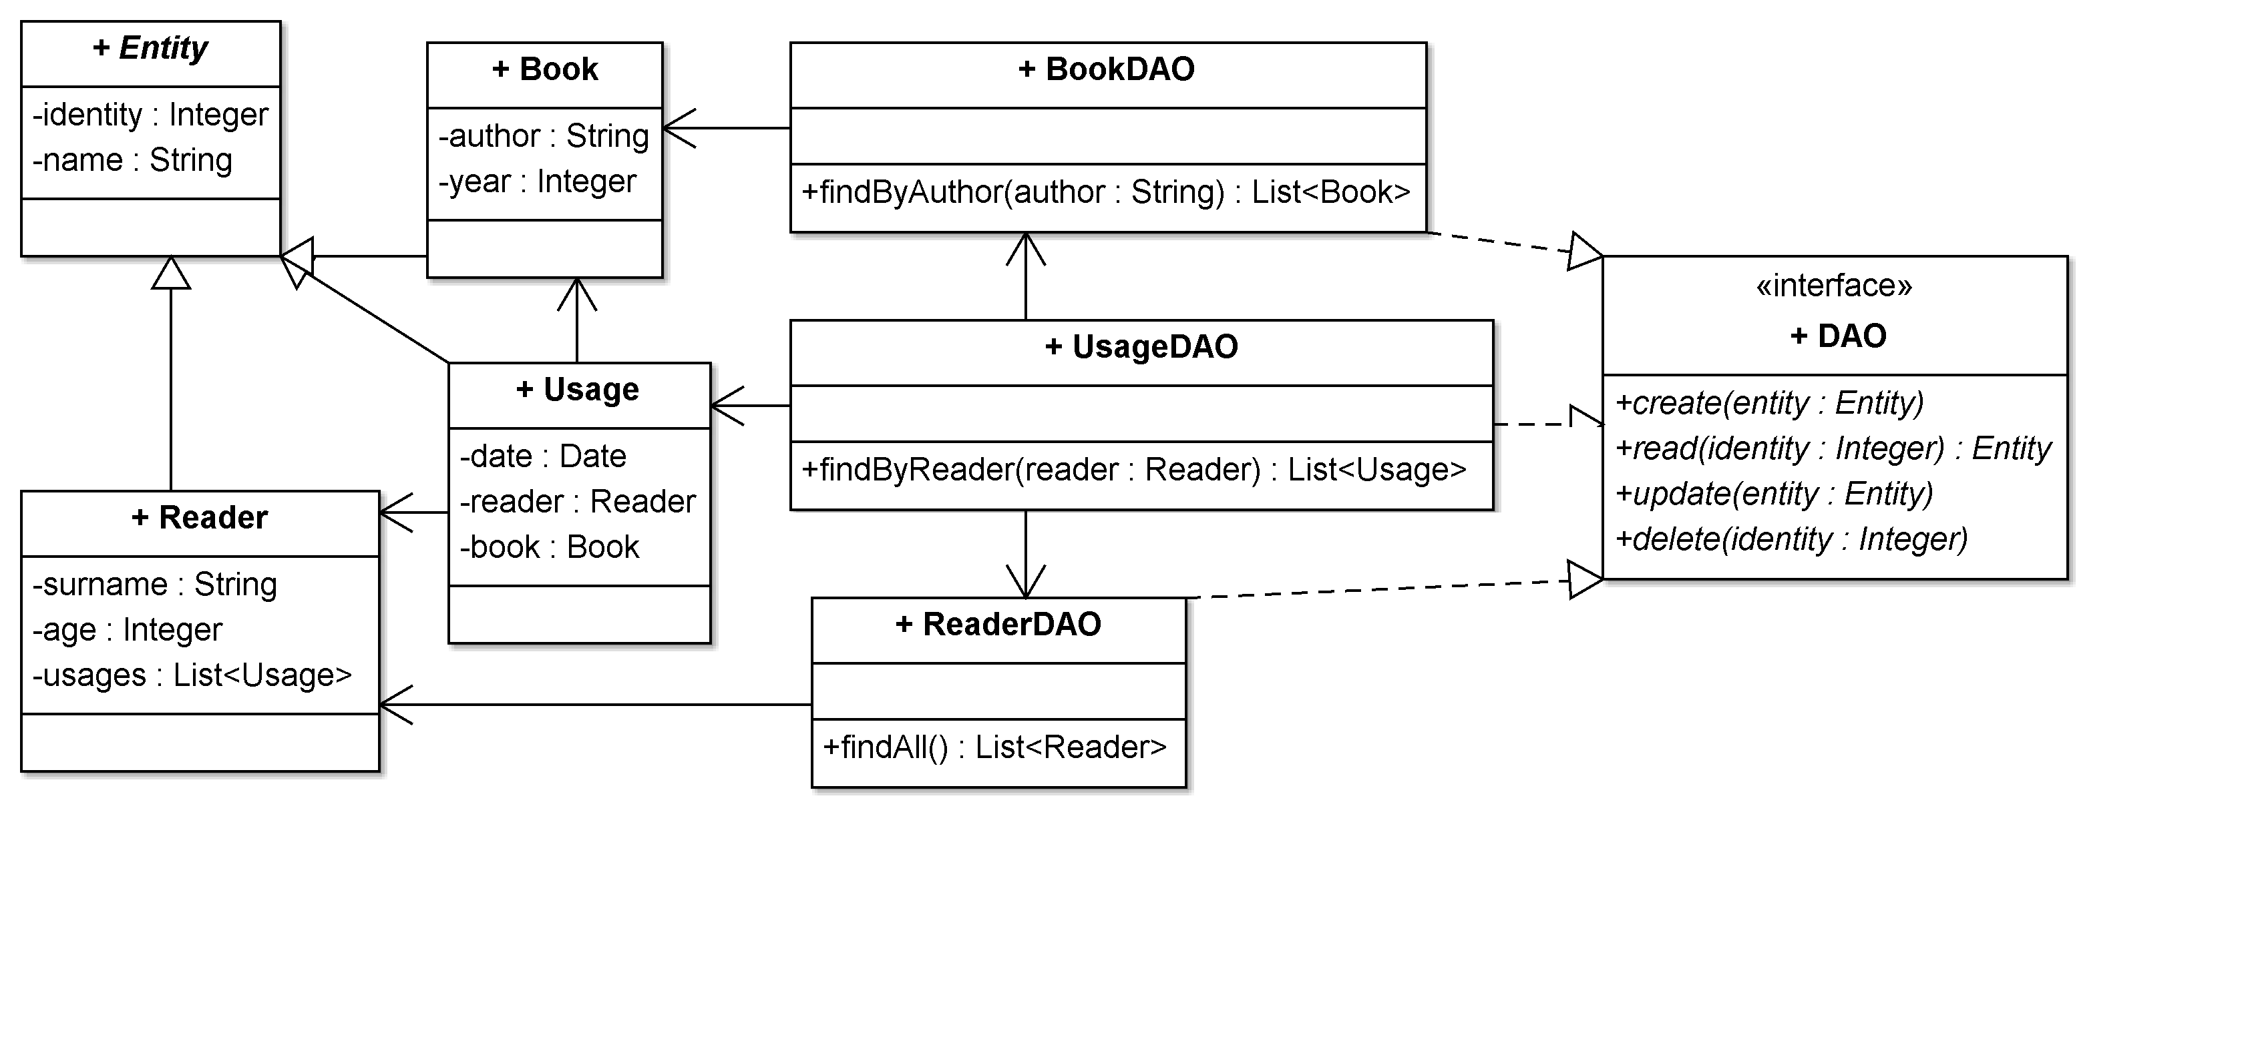
Data Access Objects

Slide 39
Data Access Objects
public interface Dao
<Type extends Entity> {
Integer create(Type entity);
Type read(Integer identity);
void update(Type entity);
void delete(Integer identity);
}

Slide 40
Data Access Objects
public interface UsageDao extends
Dao<Usage> {
List<Usage> findByReader(
Reader reader);
List<Usage> findByDate(
Date from, Date to);
}

